Slide 1
GARDERMOEN
19.4.2015

Slide 2
DET NYTTER Å BRY SEG-
FORTSATT

Slide 3
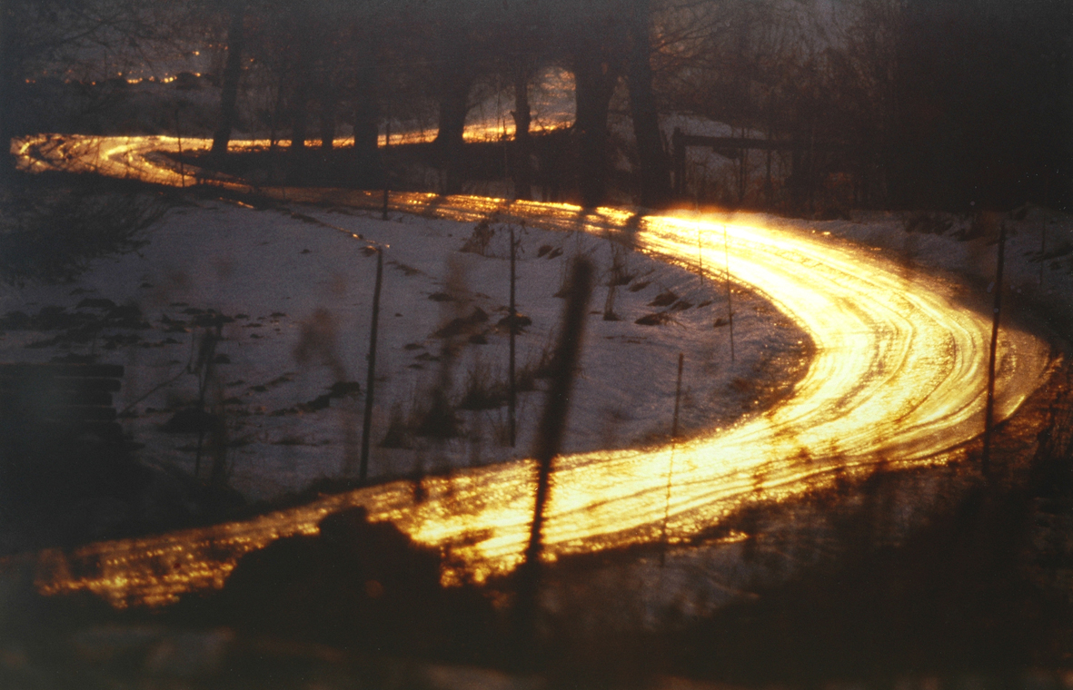

Slide 4
DET FINNES IKKE VERSTINGER BLANT UNGDOMMEN. DET FINNES BARE UNGE MENNESKER SOM HAR KOMMET SKJEVT UT I LIVET

Slide 5
Joint; 1 dollar ved kjøp et skipass i Rockey Mountens

Slide 6
Medisinere har ansvar for å informere om positive og negative medisinske virkninger av illegale stoffer, på en nøytral måte. Dette trengs for å forbedre informasjonen om illegale stoffer i samfunnet vårt. Det forbudspolitiske klimaet har ført til at det jeg vurderer som pseudomedisinsk, uproporsjonert informasjon om stoffenes skadevirkninger har tilflytt publikum fra politiet, fra forbudsforkjempere med ikke-medisinskfaglig bakgrunn, fra medisinerne selv og fra politikerne. Dette skjer ikke bare gjennom mediedekningen av narkotikaspørsmål generelt, men i det siste også som en del av selve legaliserings- og reguleringsdebatten.
Som en reaksjon på skremselspropagandaen er det kommet motsvar fra legaliseringsbevegelsen. Til tider fremmer denne like pseudomedisinske argumenter om stoffenes positive virkninger som forbudsregimet har fremmet pseudomedisinske argumenter om skadevirkningene. Medisinerne må og skal ha det største ansvaret for å korrigere mytemakeriet som hersker nettopp fordi stoffene er illegale og fordi moralen ofte er kommet foran den medisinske kunnskapen innenfor forbudstenkningen

Slide 7
Here are just 10 diseases that medical marijuana can help with, based on the ailments people commonly use medical marijuana to treat. Sadly, either you or someone you know likely has something on this list but does not have access to the medicine they need.
AIDS/HIV
In a human study of 10 HIV-positive marijuana smokers, scientists found people who smoked marijuana ate better, slept better and experienced a better mood. Another small study of 50 people found patients that smoked cannabis saw less neuropathic pain.
Alzheimer’s
Medical marijuana and some of the plant’s chemicals have been used to help Alzheimer’spatients gain weight, and research found that it lessens some of the agitated behavior thatpatients can exhibit. In one cell study, researchers found it slowed the progress of protein deposits in the brain. Scientists think these proteins may be part of what causes Alzheimer’s, although no one knows what causes the disease.
Arthritis
A study of 58 patients using the derivatives of marijuana found they had less arthritis pain and slept better. Another review of studies concluded marijuana may help fight pain-causing inflammation.
Asthma
Studies are contradictory, but some early work suggests it reduced exercise-induced asthma. Other cell studies showed smoking marijuana could dilate human airways, but some patients experienced a tight feeling in their chests and throats. A study in mice found similar results.
Cancer
Animal studies have shown some marijuana extracts may kill certain cancer cells. Other cell studies show it may stop cancer growth, and with mice, THC, the psychoactive ingredient in marijuana, improved the impact of radiation on cancer cells. Marijuana can also prevent the nausea that often accompanies chemotherapy treatment used to treat cancer.
Chronic pain
Some animal and small human studies show that cannabinoids can have a ”substantial analgesic effect.” People widely used them for pain relief in the 1800s. Some medicines based on cannabis such as Sativex are being tested on multiple sclerosis patients and used to treat cancer pain. The drug has been approved in Canada and in some European countries. In another trial involving 56 human patients, scientists saw a 30% reduction in pain in those who smoked marijuana.
Crohn’s disease..\..\..\Nytt etter 1.9.14\Here are just 10 diseases that medical marijuana can help with.docx
In a small pilot study of 13 patients watched over three months, researchers found inhaled cannabis did improve life for people suffering from ulcerative colitis and Crohn’s disease. It helped ease people’s pain, limited the frequency of diarrhea and helped with weight gain.
Epilepsy
Medical marijuana extract in early trials at the NYU Langone Medical Center showed a 50% reduction in the frequency of certain seizures in children and adults in a study of 213 patients recently.
Glaucoma
Glaucoma is one of the leading causes of blindness. Scientists have looked at THC’s impact on this disease on the optic nerve and found it can lower eye pressure, but it may also lower blood pressure, which could harm the optic nerve due to a reduced blood supply. THC can also help preserve the nerves, a small study found.
Multiple sclerosis
Using marijuana or some of the chemicals in the plant may help prevent muscle spasms, pain, tremors and stiffness, according to early-stage, mostly observational studies involving animals, lab tests and a small number of human patients. The downside — it may impair memory, according to a small study involving 20 patients.

Slide 8
Apple And Google Just Approved The Global Rollout For High There, Tinder For Marijuana Fans
Comment Now
It’s been called “Tinder for marijuana users,” but Todd Mitchem hopes his app will be much more. Now, the founder of what may be the first social network for cannabis fans has passed a critical early hurdle–as Apple’s and Google’s own rules about the industry evolve.
When High There launched just two months ago promising to connect people for whom marijuana consumption is a key lifestyle trait, it had a key restriction in the App Store and in Android’s Google Play: the app could only be downloaded by users in states in which the cannabis industry had been made legal. Anywhere else or internationally, and High There’s geo-fencing would lock a user out.

Slide 9
DAGENS UNGE HVA VET DE OM RUSMIDLER? HVILKEN ERFARING HAR DE MED RUSMIDLER?

Slide 10
Kjenner du noen som har brukt narkotika?

Slide 11
Har du
venner som bruker
narkotika?

Slide 12
Har du være tilstede der det ble brukt
narkotika?

Slide 13
5% – 7 % AV 14 – 16 ÅRINGER HAR PRØVD
Mellom 21 – 28 år øker
% av «å ha prøvd» mye
40 % av menn har prøvd cannabis
30 % av kvinner har prøvd cannabis
Ved fylt 28 år. (NOVA)

Slide 14
HVORFOR BRUKER MANGE CANNABIS? HVA ER BRA MED HASJISJ RØYKING? HVA FÅR EN CANNABIS RØYKER SOM ANDRE IKKE FÅR?

Slide 15
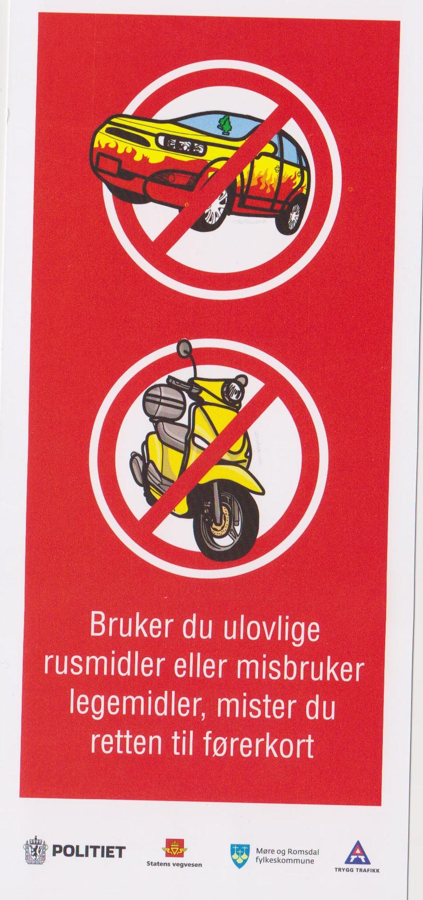
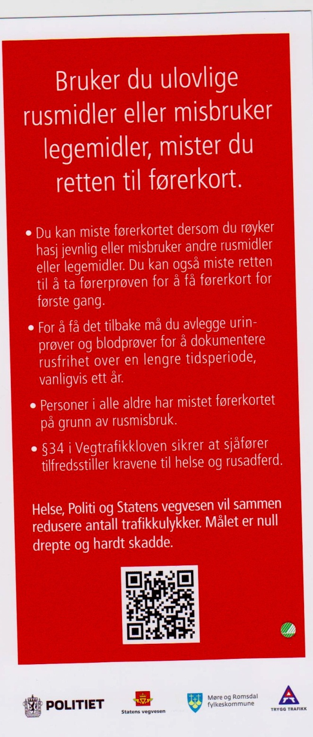
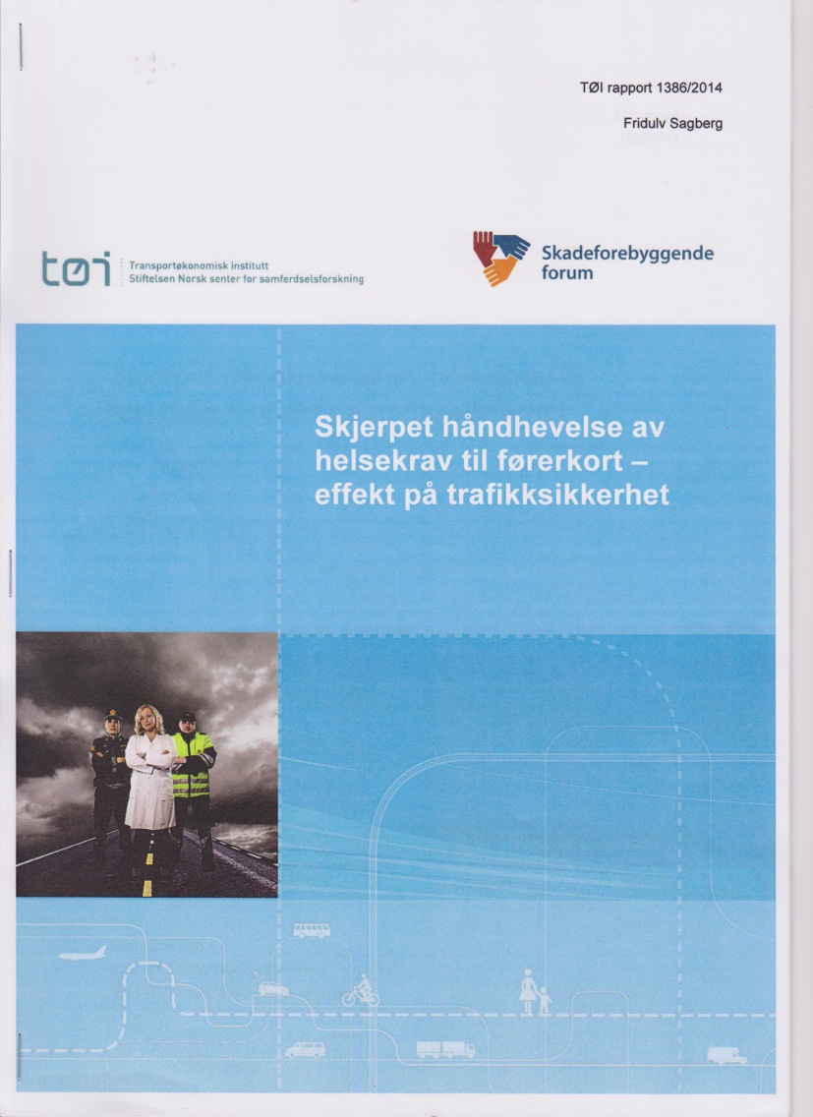

Slide 16
MENS ALKOHOL ER UTE AV KROPPEN INNEN ET DØGN, KAN THC BEFINNE SEG I SYSTEMET I FLERE UKER ETTER 1 INNTAK (6 TIL 8 UKER)OG OPPTIL 9 MND. VED DAGLIG RØYKING OVER EN PERIODE.
Dette vil i praksis si at dersom en person røyker hver sjette uke over to år så er vedkommende å regne som kronisk cannabisbruker. Ved 10 røyk blir en karakterisert som kronisk cannabisbruker.

Slide 17
Kap. V. Straff og inndragning m.m
Vtrl. § 34 – Tilbakekall av retten til å føre motorvogn mv.
på grunn av særlige forhold
Politiet hjemmel til å pålegge legeundersøkelse; ”ikke fyller krav til bl.a. misbruk alkohol andre rusmidler”, jfr. 1. ledd
Unnlater fremstilling og fremlegge legeattest, kan tilbakekalle føreretten, jfr. 2. og 4. ledd
Edruelig eller vandel, jfr. 5. ledd (”bestemt tid eller inntil videre”)

Slide 19
Ungdommen nå elsker luksus, har dårlig oppførsel, forakter autoriteter, viser mangel på respekt for eldre og elsker å skravle i stedt for å arbeide.
SOKRATES, for 2400 år siden

Slide 20
UNG I OSLO – UNDERSØKELSENE TROLIG REPRESENTATIV FOR UNGDOM I HELE LANDET
DAGENS UNGDOM ER EN FLINK OG SERIØS GENERASJON
NOVA, MARS 2013
Drukket seg tydelig beruset,
1996: 45 % , 2006: 39 % , 2012: 29 %
CANNABISBRUK
HALVERT
Antallet forbrytere under 20 år: 2002: 27 %, 2013: 20 %
Stjålet fra butikk 1996: 26 %, 2012: 10%
Daglige røykere 16 -24 år: 1990 tallet 30 %, 2013: 7 %

Slide 21
VÅR STREITE UNGDOMSGENERASJON FIKSER ALT – UNNTATT DET VIKTIGSTE
* LIVET
PERFEKSJONSJAGET ER HØYT/ (FOR HØYT?)
En rekke undersøkelser viser at langt flere ungdommer enn før sliter med selvbildet og opplever stress og press i hverdagen. Samfunnets krav er uutholdelige for mange unge. De strekker ikke til. De makter ikke kravene på skole og jobb. Når nesten halvparten av elevene på yrkesfag på videregående ikke fullfører studiet, skyldes det ikke bare dårlige holdninger til skolearbeidet. Det skyldes også at kravene vi stiller til dem ikke står i forhold til tilretteleggingen vi gir.

Slide 22
DET ER IKKE NOE OPPRØR BLANT UNGDOM LENGER
MENS UNGDOM TIDLIGERE GJORDE OPPRØR MOT SAMFUNNET OG FORELDRENE, GÅR MANGE UNGE I DAG LØS PÅ SEG SELV
DE SULTER SEG SYKE – SKADER SEG SELV – DROPPER UT AV SKOLEN
¼ av 15 og 16 åringer bruker
(ikke reseptbelagte) smertestillende legemidler hver dag

Slide 23
Det er ikke noe galt med dagens unge, de er kun et produkt av den verden de har vokst opp i.

Slide 24
UTFORSKNINGSÅRENE 13 – 17 ÅR
INNETIDER
FORELSKELSE
RUSMIDLER
BESKYTTE/OVERBESKYTTE
GRENSER

Slide 25
NARKOTIKABEKJEMPNING
ETTERSPØRSEL TILBUD
( %) ( %)
XY
XY
X
X

Slide 26
RUSMIDLER
Med rusmidler forstås stoffer som kan gi en form for
påvirkning av hjerneaktivitet
som oppfattes som rus.
Gjennom sin virkning på hjerne funksjonen, forårsaker rusmidlene forandring i
stemningsleie, sanseoppfatning og læreevne.
Begrepet inkluderer stoffer med slike egenskaper, både legale og illegale.
Det kan være avgjørende juridiske skillelinjer mellom stoffene, men det er viktig å være klar over at alle rusmidler, uavhengig av dette,
har betydelige likhetstrekk med hensyn til virkninger.

Slide 27
Forskning viser at bruk av alkohol og narkotika bør ses i sammenheng, blant annet fordi tidlig alkoholdebut øker risikoen for bruk av narkotika Undersøkelser viser dessuten at blandingsmisbruk av flere rusmidler samtidig er mest utbredt blant rusmisbrukerne i Norge. ( Sosial og Helsedirektoratets; Veileder for kommunal rusmiddelpolitisk handlingsplan, april 2006)

Slide 28
DEBUTALDER ALKOHOL hvor mye drikker de når de er 19 år
13 år eller yngre 14,4 liter
14 år 9,8 liter
15 år 5,7 liter
16 år 5,4 liter
17 år 4,3 liter
18 år 3,0 liter
14,4 liter alkohol = 936 flasker øl/187 helflasker vin 50 helflasker brennevin

Slide 29
Argument;
Det er ikke farligere enn alkohol

Slide 30
DE VANLIGSTE DØDSÅRSAKENE I VERDEN.
Nummer 1.
På verdensbasis døde 9,4 millioner som en konsekvens av høyt blodtrykk i 2010. Nummer 2.
Røyking. (Røyking tilskrives 6,3 millioner dødsfall, særlig i Vest-Europa og Nord-Amerika.)
Nummer 3.
Alkoholkonsum. For alkoholbruk viser regnskapet rundt 5 millioner, spesielt i Øst-Europa, Latin-Amerika og land i Afrika sør for Sahara.
Røyking og alkoholkonsum de siste to tiårene gått forbi hungersnød blant barn, og inntatt 2. og 3. plass på listen over de ledende risikofaktorene.

Slide 31
Det er et paradoks at det i Norge er skattefritt å by på alkohol på julebordet, mens arbeidsgivere må skatte av det dersom de sponser sine medarbeidere med trening.

Slide 32
Hvem skaper press situasjonene?
DET VOKSNE GJØR/ IKKE GJØR
TAR BARNA ETTER

Slide 33
1 av 10 fikk karakteren 1 Grunnskolen produserer 6000 til 7000 elever årlig som neppe fikser videregående
6779 elever eller 9,7 % gikk ut av grunnskolen i fjor
med karakterene 1 eller ikke vurdert.
Likevel gikk 6129 av
dem direkte videre til videregående opplæring

Slide 34
I SEPT. 2014 BLE DET KJENT AT
43 %
AV NORSKE ELEVER IKKE FULLFØRER VIDEREGÅENDE SKOLE PÅ NORMERT TID.
CA. 30 % HAR FORTSATT IKKE FULLFØRT VIDEREGÅENDE SKOLE ETTER 5 ÅR.

Slide 35
Det er en klar sammenheng mellom manglende videregående skolegang og helseproblemer, ruslidelser og dårligere levekår senere i livet
Unge mennesker cannabis-røyker seg ut av vennekretsen, skolen og arbeidslivet.
Alt for mange faller utenfor på grunn av cannabis, og det er klare sammenhenger mellom bruk av cannabis og sosial isolering, kutt i skolegang og arbeidsledighet.
Brukerne selv er de største tapene, men også for samfunnet er tapet enormt.

Slide 36
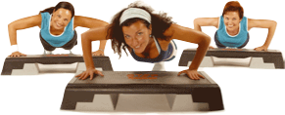
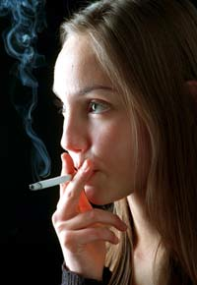
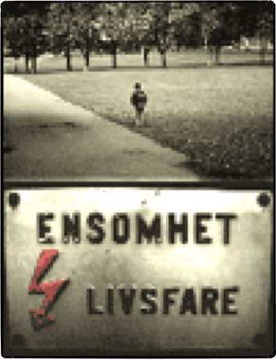
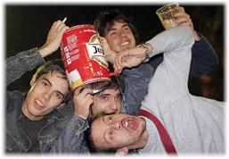
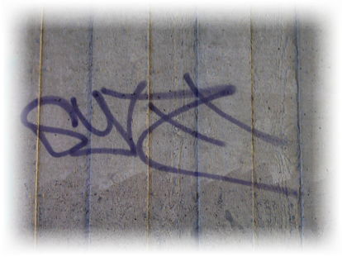
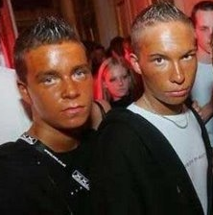
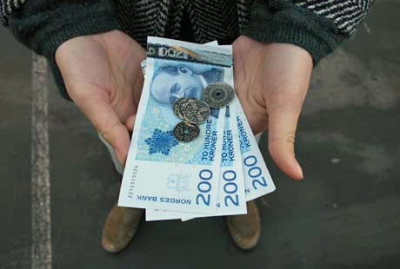
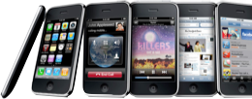
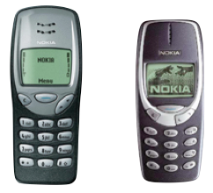
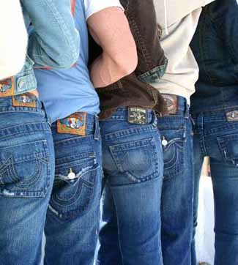
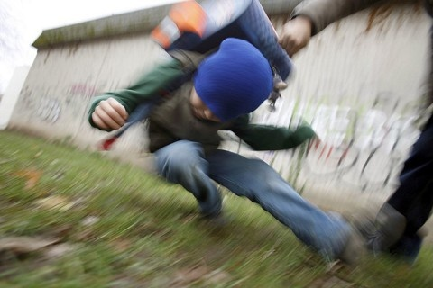
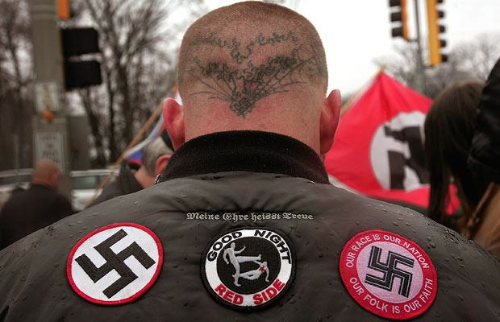
Notes:
Kroppsfiksering, røyking, alkohol, treningspress, melanotan (barbie-sprøyten), mobil og datapress, klespress, mobbing/vold, tagging/skadeverk, ekstremisme

Slide 37
Mange opplever drikkepress.
Alkohol er en så viktig del av dagens samfunn
at det å ikke drikke kan innebære at man ikke blir invitert med «flokken».
Mange er så redde for å bli støtt ut av flokken at man ikke tør å sjekke ut om MAN BLIR «UTSTØTT» , om man velger å ikke drikke.
HVORFOR DRIKKER DU? FORDI DE ANDRE GJØR DET.
HVORFOR DRIKKER DE ANDRE? FORDI JEG GJØR DET.

Slide 38
STØRSTE RUSPROBLEM I NORGE er knyttet til;
Akuttskader, spesielt hos unge menn med betydelig promille i blodet,
* både hos gjerningsmann og offer
Halvparten av alle sykehusinnleggelser i Helse Bergen i helgene er rusrelatert.
Akuttmottaket på Haukeland har i snitt hatt 155 innleggelser fra fredag kveld til midnatt søndag
( avd. for rusmedisin)

Slide 39
Lurer guttene til å kle av seg, før de presser dem for penger
Tenåringen sitter hjemme på gutterommet og chatter med en utenlandsk jevnaldrende jente via Skype. Etter hvert som de blir bedre og bedre kjent, kler han av seg for henne foran webkameraet. De blir venner på Facebook og det er da det skjer. Gutten får beskjed om at hvis han vil unngå at videoen der han kler av seg blir sendt til alle vennene hans, må han betale 130 euro.
Fra Salten-politiets bunke med anmeldelser som gjelder barn og uønsket spredning av bilder på nettet

Slide 40
Nettmobbing er i ferd med å bli et stort samfunnsproblem med dagens utvikling av sosiale medier. «Folk legger ut mye drøyere bilder av seg selv på Snapchat, det blir borte etter noen sekunder. Det er mange gutter som lurer jenter til å ta bilder der de er lettkledde og så tar de screenshots og sier «du får aldri det igjen». Gutt (14)

Slide 41
FILMER SEX PÅ FEST OG LEGGER UT PÅ SOSIALE MEDIER
NY UNGDOMSTREND HVOR BARN
HELT NED I 13-ÅRS ALDEREN BLIR
FILMET MENS DE HAR SEX I
BERUSET TILSTAND
(Barnevernet, Fredrikstad 2014)

Slide 42
FORSKJELLIGE FORMER FOR ENSOMHET? ENSOM PÅ FACEBOOK GJENNOM FACEBOOK, INSTAGRAM OG ANDRE SOSIALE MEDIER VISER UNGE SEG FREM OG FÅR RESPONS GJENNOM LIKES OG KOMMENTARER. BLIR DE EKSPONERT FOR ANDRES TILSYNELATENDE VELLYKKETHET. HVA SKJER OM DU IKKE FÅR LIKES ELLER KOMMENTARER?

Slide 43
I 2014 FIKK NESTEN 350 000 NORDMENN SKREVET UT RESEPT PÅ ANTIDEPRESSIVA. I ALDERSGRUPPEN 10 – 19 ÅR HAR DET VÆRT EN ØKNING PÅ RUNDT 30 PROSENT FRA 2006 I SAMME PERIODE HAR ANTALLET BRUKERE I ALDERSGRUPPEN 20 – 29 ÅR ØKT MED RUNDT 20 PROSENT (tall fra reseptregisteret)

Slide 44
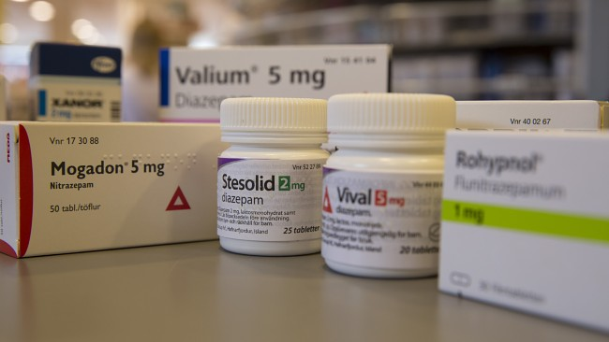

Slide 45
SAMFUNNSDEBATTEN Bør i større grad fokusere på hva vi kan gjøre for ungdommen, ikke hva vi skal gjøre med dem.

Slide 46
FOREBYGGING
REHABILITERING
FLERFAGLIG
SAMHANDLENDE
FLERFAGLIG
SAMHANDLENDE
STRAFF
FLERFAGLIG
SAMHANDLENDE

Slide 51
CANNABIS
Hva inngår i gruppen
(Fra planten Cannabis Sativa)
Marihuana
Hasjisj
Cannabisolje - (hasjisjolje)
(Syntetisk)
Syntetisk Cannabinoider
Syntetiske cannabinoider er en stor gruppe stoffer som har funksjonell likhet med THC, dvs at de binder seg til de samme cannabinoide reseptorene som THC.
SPICE - HERBAL HIGHS - LEGAL HIGHS
JWH-018, AM-2201, JWH-250 (8 av stoffene oppført på narkotikalisten 21.12.2011)
Inntaksmåter (fettløslig)
Oralt / Spising
Inhalasjon / Røyking NR. 3

Slide 52
Cannabis dyrking før og nå.
Utendørs dyrkning .
*Han og hunplante sammen (bestøvning). THC nivå lavt. Mye CBD (Cannabidiol)
*Hunplantedyrkning (han planten fjernes for å hindre at hunplanten blir bestøvet. Høyere verdi THC, mindre CBD)
*Frøproduksjon
Innendørs dyrkning.
*Bare hunplanter. Utgangspunkt er enten innkjøpte hun-plante stiklinger, eller
egen stiklingsproduksjon fra en eller flere mor-planter.
*Eget vekst rom og eget blomstringsrom der det er muligheter for å styre, lys, luft,
vann og gjødsel automatisk.
*Eget tørkerom etter høsting. Toppskudd selges for seg/ resten kastes eller lages
hasjisj av, ved «banke metoden» eller ved hjelp av ice – o - later.
Mye THC, svært lite CBD

Slide 53
KJEKT Å VITE OM CANNABIS
INNEHOLDER BÅDE CYSTOLITHÅR OG KJERTELHÅR. BEGGE DELER FINNES OVER HELE PLANTEN.
I KJERTELHÅRENE ER DET AT CANNABINOIDENE DANNES.
CANNABIS SATIVA INNEHOLDER FLERE HUNDRE ULIKE FORBINDELSER/EMNER.
DERAV FINNES DRØYT 60 CANNABINOIDER.)
DE TRE MEST INTERESSANGE CANNABINOIDENE ER:
TETRAHYDROCANNABINOL ( THC )
THC ER DET EMNET SOM MEST AV ALLE PÅVIRKER DE PSYKISKE FUNKSJONENE OG GIR RUS )
CANNABIDIOL ( CBD ) NB.NB.NB
CBD ANSES Å VÆRE ET FORPRODUKT I DEN METABOLISKE OMVANDLINGSPROSESS TIL AKTIVT THC OG MENGDEN THC ØKER UNDER VEKSTPERIODEN ).
CANNABINIOL ( CBN )
CBN ER ET NEDBRYTNINGSPRODUKT SOM DANNES NÅR PLANTEN VISNER / HASJISJ BLIR GAMMEL )
CANNABINOIDENE KAN IKKE PÅVISES I FRØENE, MEN UTVIKLES MED DET SAMME FRØET SPIRER.
FØRST SOM CANNABIDIOLSYRER O.S.V.

Slide 54
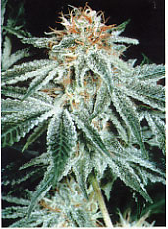
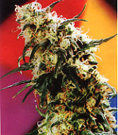
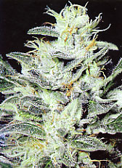
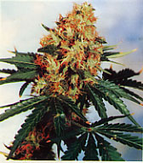

Slide 55
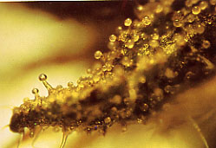

Slide 56
THC
I STORE MENGDER ER THC ET HALLUSINOGENT STOFF
(ENESTE NATURPRODUKT SOM ER NEVNT I 2 NARKOTIKAKONVENSJONER.
Både i Narkotikakonvensjonen av 1961 og i Psykotropkonvensjonen av 1971)
TJÆREN ER STERK OG MANGE RØYKERE HAR PROBLEMER MED
Å HOLDE STØRRE MENGDER RØYK I LUNGENE UTEN Å HOSTE
THC ER FETTLØSLIG.
(INNTAKSMÅTE: Røyking eller spising/drikking)

Slide 57
Cannabistrender 2014 stor økning i antall marihuanabeslag og økende styrkegrad på hasj
Antall cannabisbeslag er det nest høyeste noen gang, noe lavere enn i rekordåret 2013.
* hasj, marihuana og cannabisplanter ca. 2 660 kg fordelt på ca. 15 900 beslag.
* nedgang i antall hasjbeslag – betydelig økning i antall beslag av cannabisplanter og marihuana.
* Første halvdel av 2000-tallet utgjorde marihuana og cannabisplanter ca. 10–12 % av de samlede cannabisbeslagene. De siste årene har denne andelen økt, og marihuana og cannabisplanter utgjør nå 40 % av alle cannabisbeslag. Trenden lik i andre europeiske land.
* Beslaglegges oftere hasj med svært høy styrkegrad, gjerne 20–30 %. Minst tre ganger sterkere enn hasj med styrkegrad på 5–10 % som har vært vanlig over mange år. Sverige rapporterer samme trend.
* Hasjen på det norske markedet kommer ofte fra Marokko. (EMCDDA) Marokkanske cannabisprodusenter har gått over til å dyrke nye importerte cannabistyper framfor de lokale variantene, og at de nye plantene inneholder mye mer virkestoff enn de tradisjonelle variantene.

Slide 58
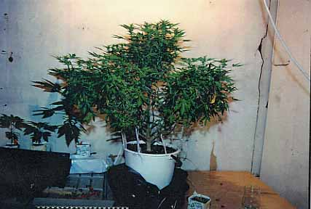
STIKLINGSPRODUKSJON

Slide 59
VEKSTFASE

Slide 60
BLOMSTRINGSFASE

Slide 62
FRA PLANTEMATERIALE
TIL NARKOTIKA

Slide 63
MARIHUANA

Slide 64
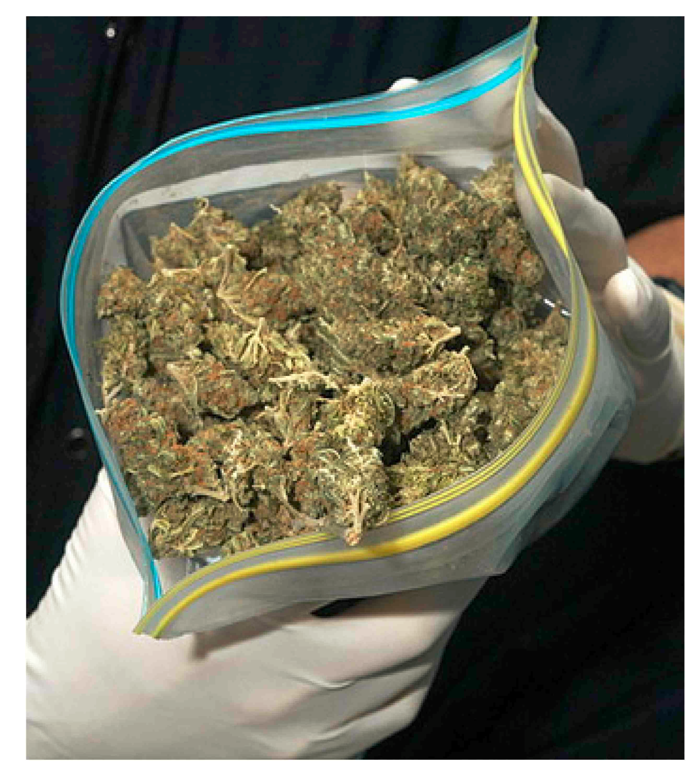

Slide 65
H
A
S
J
I
S
J

Slide 67
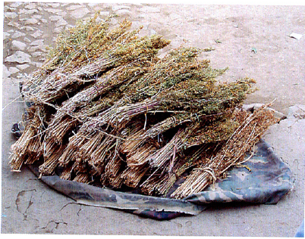

Slide 68
PRODUKSJONSFILM

Slide 70
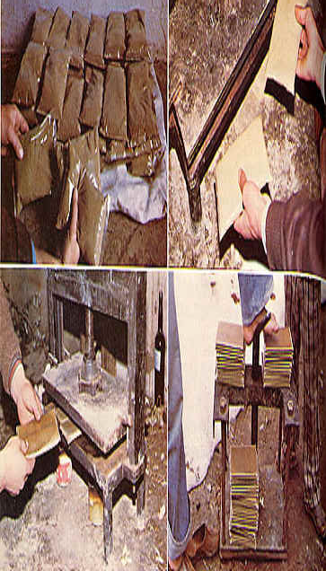
RISTE/BANKE - METODEN

Slide 71
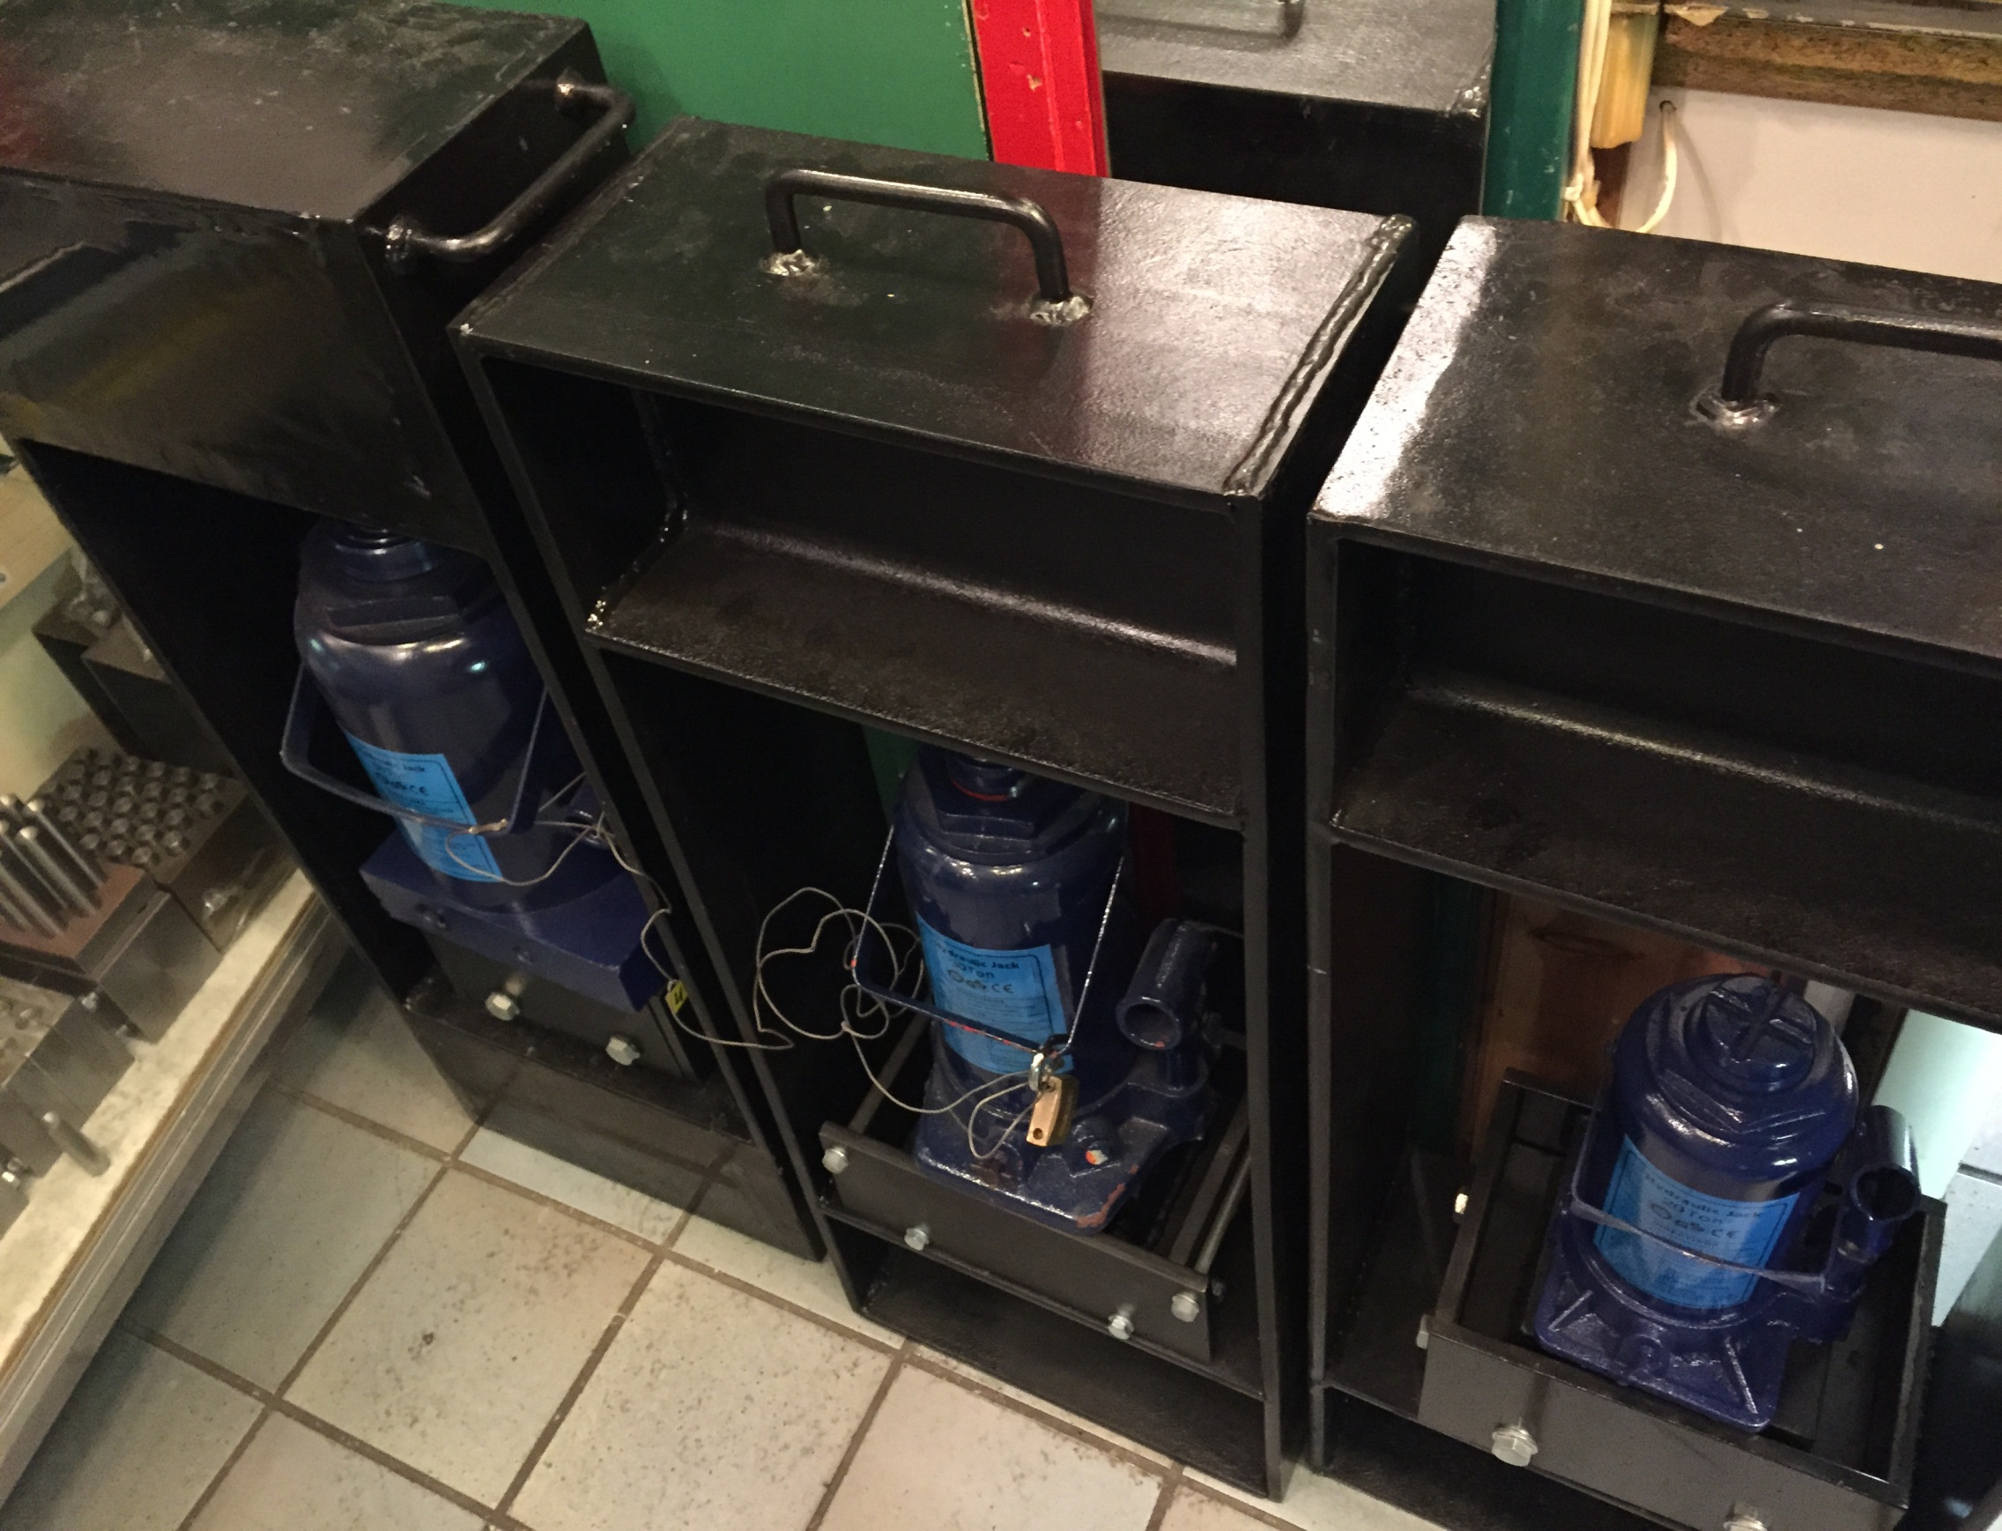

Slide 72
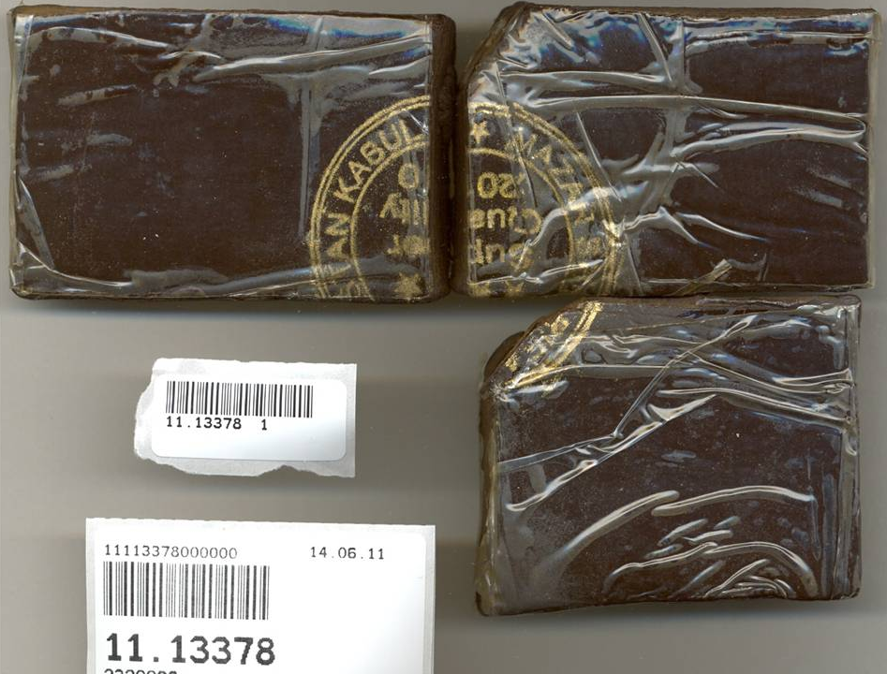
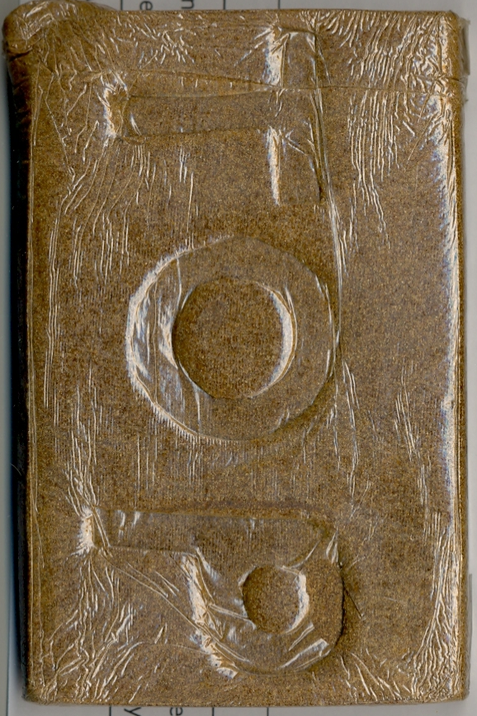
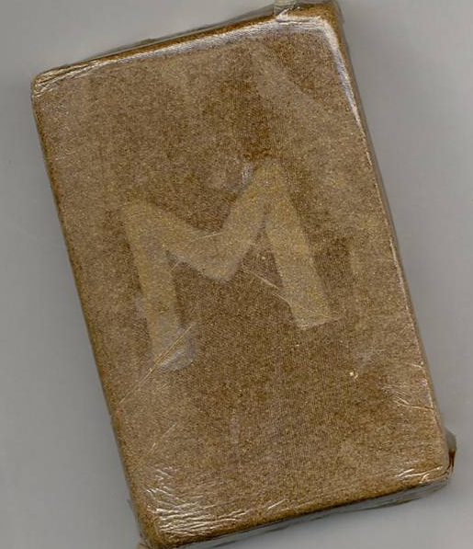
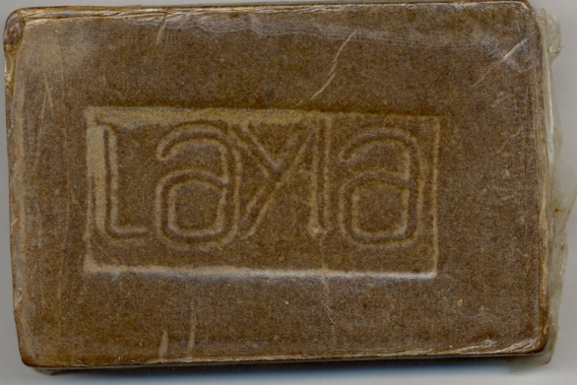
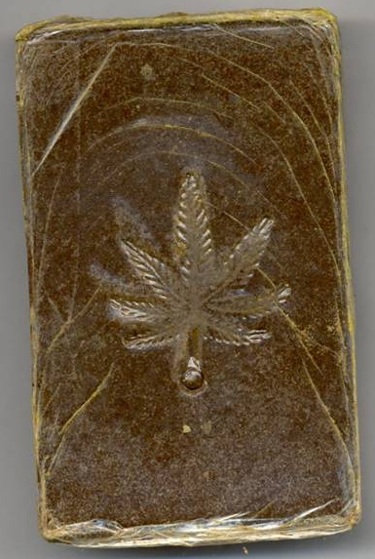
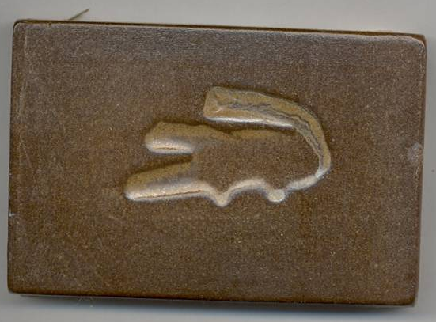
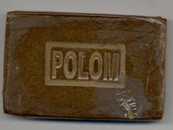
Eksempler på logoer på cannabis-plater

Slide 73
Følgende grupper av stoffer regnes som narkotika
1. Benzoylindol-gruppen (AM-694) (Syntetisk cannabinoider)
2. Katinon-gruppen (MDPV, Mefedron, Metylon, Pentedron)
3. Sykloheksylfenol-gruppen (Cannabissykloheksanol) (SC)
4. Nafroylindol-gruppen (MAM-2201, JWH-022)(SC)
5. Naftoypyrrol-gruppen
6. Naftylmetylinden-gruppen
7. Naftylmetylindol-gruppen
8. Fenetylamin-gruppen
(2C-B, 2C-E, 2C-I, 2C-T-2, MDEA, MDMA, PMMA, PMA, MDBD)
9. Fenylacetylindol-gruppen (SC)(kanskje)
10. Tryptamin-gruppen (DMT, AMT, 5-MEO-MET)

Slide 74
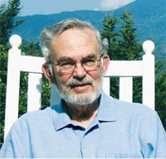
Syntetiske cannabinoider
har sin opprinnelse i
legemiddelforskningen
Raphael Mechoulam
professor i medisinsk kjemi
Hebrew University,
Jerusalem
Alexandros Makriyannis
professor i farmasi
Northeastern University,
Boston
John William Huffman
professor i organisk kjemi
Clemson University,
Sør-Carolina
Sterling
Winthrop
Notes:
De syntetiske cannabinoidene har fått navn etter sine oppdagere – JWH-081, AM-2201. Det er syntetisert flere hundre slike stoffer.

Slide 75
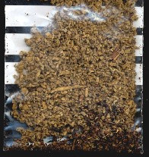
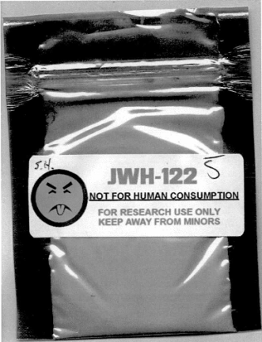
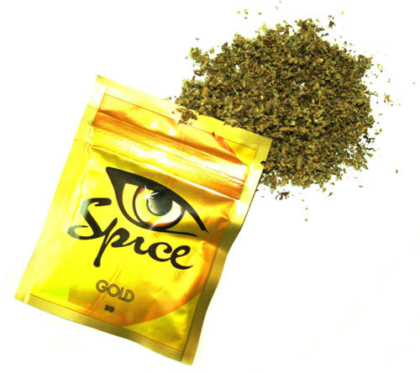
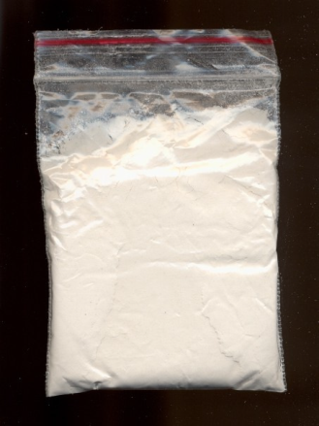
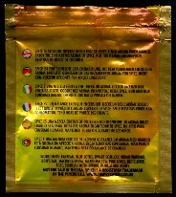
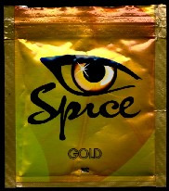
Spice
Er tørket plantemateriale tilsatt en rekke ulike syntetisk fremstilte
cannabinoider. Selges som luftfrisknere, te ol, merket ”not for human consumption”.
Rent virkestoff
Pulver selges som «forsknings kjemikalier». Svært ufullstendig innholdsliste på pakningen.Et økende antall ulike Spice-blandinger selges på internett, nå over 140 ulike typer. Opprinnelig trodde man at det var selve urteblandingen som gav rus, men det viste seg at diverse tørket plantemateriale er på sprayet syntetisk framstilte cannabinoider oppløst i olje eller aceton.

Slide 76
Vannløselig/ikke vannløselig. Hvor gammel er du?/ved inntak Hva inntar du?/kvalitet Hvor ofte inntar du?/frekvens Hvor lenge har du brukt?/Starttidsp. Når inntar du?/arbeid/fri/helg (avstand mellom inntakstidspunkt og jobb) Tåler du det?

Slide 77
En av de farligste bivirkningene av cannabis er at det kan trigge psykiske problemer. Mange får depresjoner ved bruk

Slide 78
Ruslidelse
Avhengighet
Misbruk
Problematisk forhold

Slide 79
Bakgrunn for Narkotikalovgivningen
1961 Narkotikakonvensjonen
Plantevekster og stoffer utvunnet fra disse.
(Cannabis, Koka-busken, Opiumsvalmuen)
1971 Psykotropkonvensjonen
Syntetiske stoffer fra legemiddelindustrien og en rekke hallusinogene stoffer.
1988 FN-konvensjonen
Internasjonal handel med narkotika og råstoffer som kan brukes i narkotikaproduksjon samt politisamarbeid.

Slide 80
MEDISINSK MARIHUANA
MEDISINSK MARIHUANA ER IKKE REGISTRERT SOM ET LEGEMIDDEL I NOE LAND, MEN BRUKES I MEDISINSKE SAMMENHENGER.
Bevisene for at cannabis har bra medisinsk effekt er svært svake
Eksempel:
24 delstater i USA har ved folkeavstemning vedtatt at cannabis skal være medisin. (FØDERALE MYNDIGHETER SIER NEI)
Befolkningen velger medisinen marihuana.
HAR DERE EKSEMPLER PÅ NOEN ANNEN MEDISIN SOM ER BESLUTTET BRUKT VED FOLKEAVSTEMNING?

Slide 81
MEDISINSK - ELLER POLITISK BEGRUNNET
BEFOLKNINGEN SIER JA, LEGE-ORGANISASJONENE SIER NEI

Slide 82
HVILKE SYKDOMMER, (USA)
GENERELT DÅRLIG
SMERTE
KRAMPE (MS)
EPILEPSI
KVALME
GRØNN STÆR

Slide 83
LEGER ARBEIDER UT I FRA FAKTA KUNNSKAP ALLE LEGE ORGANISAJONENE ER NEGATIVE TIL MEDISINSK MARIHUANA

Slide 84
COLORADO - HISTORIKK
LOV Å REKLAMERE FOR ( ved kjøp et skipass i Rockey Mountens får du kjøpt en joint for 1 dollar)
21 ÅRS GRENSE FOR REKREASJONS BRUK
INGEN ALDERSGRENSE FOR BEBOERE I STATEN COLORADO FOR MEDISINSK BRUK
MINDRE SKATT PÅ MEDISINSK MARIHUANA DERFOR BILLIGERE
116 287 AV 5 MILLIONER HAR (RED CARD), ADGANG TIL Å KJØPE MEDISINSK MARIHUANA (Har du red card får du kjøpt max 56 gram pr. gang, men du kan kjøpe hver dag. Resepten virker for 1 år av gangen. Mindre årige under 18 år må ha foreldrenes tillatelse. I praksis kan alle få tilgang til medisinsk marihuana lovlig.
PERSONALET HAR INGEN OPPLÆRING/UTDANNELSE
HALVPARTEN AV DET SOM SELGES ER SPISE/DRIKKE VAREPRODUKTER
OVER 700 FORRETNINGER I STATEN COLORADO. 487 UTSALG FOR MEDISINSK MARIHUANA, 292 UTSALG FOR REKREASJONSBRUK (butikkene må ha lisens)

Slide 85
HVA HAR DETTE FØRT TIL I 2014
10 000 NYE ARBEIDSPLASSER
BETYDELIG ØKTE SKATTEINNTEKTER
ØKT – BESØK PÅ AKKUTTMOTTAK
BRUK BLANT UNGDOM
FORDOBLING AV ANTALL TRAFIKKDØD MED CANNABIS I KROPPEN
BRANNSKADER (butan)
FORGIFTEDE SMÅ BARN(varene skal i følge reglene selges i barnesikre pakninger. Kartongene er ofte barnesikre, men ikke varene i pakningen når denne er åpnet)
BETYDELIG ØKNING AV THC I PRODUKTENE SOM SELGES
MANGE NYE PRODUKTER INNE SPISE/DRIKKE. CANNABIS I GODIS, KAKER OG DRIKKE
MAVEKRAMPE - OPPKAST
ØKT KRIMINALITET
MEGET AGGRESIV MARKEDSFØRING

Slide 86
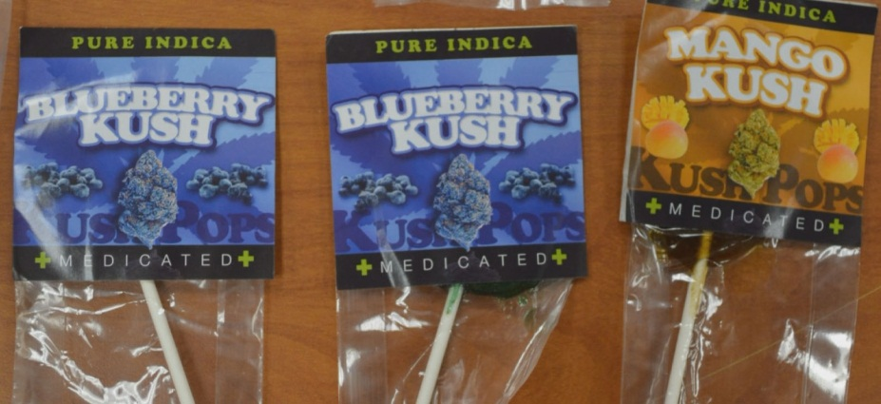
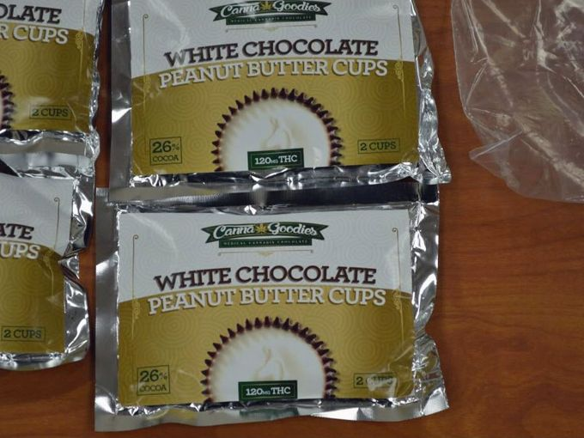
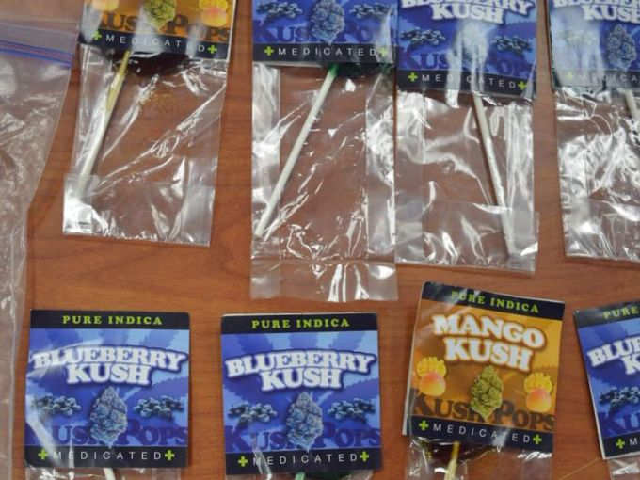

Slide 89
NORMAL DOSE
Dosen er selvfølgelig avhengig av erfaring, men man regner en normaldose cannabis å være;
10 – 30 mg
Salgsvarene som kjeks/kaker eller gummibjørner inneholder i følge pakningsinformasjonen 100 mg. Vanskelig å dosere 1/10 av en kake, selv om dosen ved spising oppgis å være mer enn dosen ved røyking 1:5. Det er ingen kvalitetskontroll. Ved måling av en 100 mg vare har det vært registrert THC mg fra
0 – 146 mg THC

Slide 90
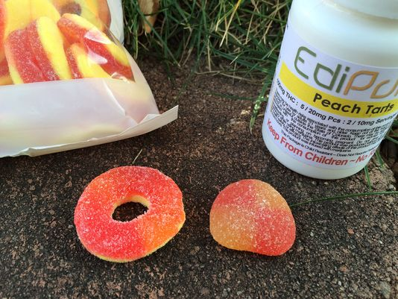

Slide 91
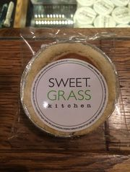

Slide 93
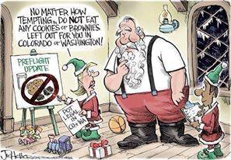
Det ser ut som godteri og er pakket som godteri.
Det er ingen kvalitetskontroll av styrkegrad/konsentrasjon av THC og derfor kan brukeren oppleve både hallusinasjoner, magekramper, oppkast. Derfor oppfordres foreldre til å følge med på varedeklarasjonen på det barna spiser. På forrige bildet ser vi peanøtt smør og kjærlighet på pinne inneholdende THC.

Slide 94
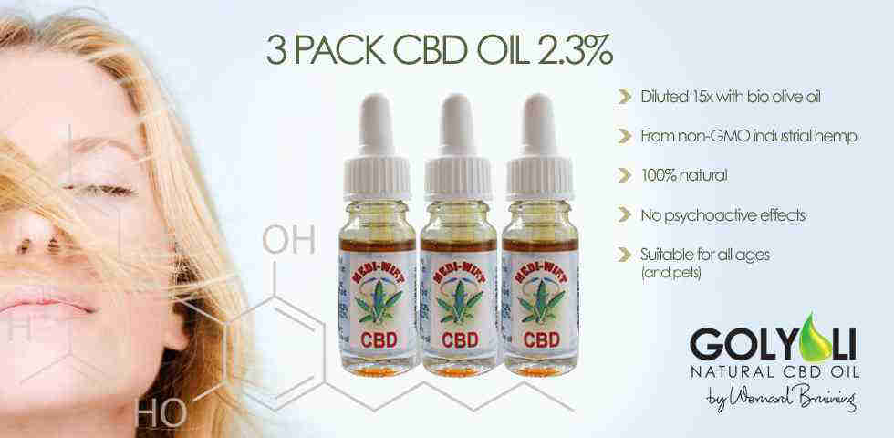
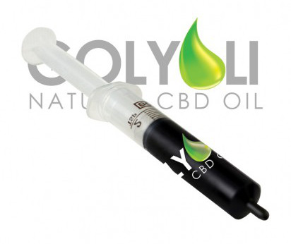
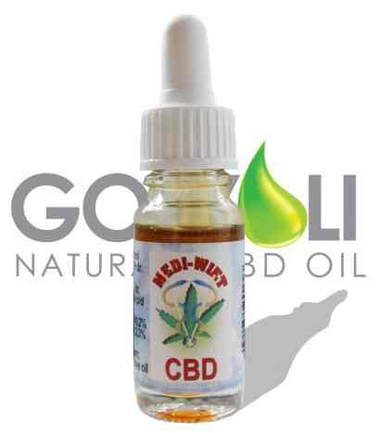
Pure Cannabis CBD Oil Legal and Worldwide Shipping
CBD short for Cannabidiol is a substance extracted from the hempplant. The medical effects of CBD are significant. CBD does not produce any psychoactive effects like THC. People do not get a "stoned" feel when using CBD oil.
CBD oil can be used by all human beings of every age. Even infants and animals can use CBD oil safely for medical purposes. CBD oil has no known adverse side effects. Our Golyoli CBD oil is 100% natural, no additives or preservatives are added and it's Non GMO. The CBD extract is diluted with natural olive oil.

Slide 95
FOREBYGGING
REHABILITERING
FLERFAGLIG
SAMHANDLENDE
FLERFAGLIG
SAMHANDLENDE
STRAFF
FLERFAGLIG
SAMHANDLENDE

